Slide 1
CONTROL DE CALIDAD EN LA FABRICA DE ALIMENTO
3RA.JORNADA TECNICA DE ACTUALIZACION PECUARIA 14 ABRIL ,2016
Ing. Joaquin A. Paulino
DSM nutritional Products
Cel. 809-302-4600
joaquinp17@gmail.com
Web: aviporcrd.com

Slide 2
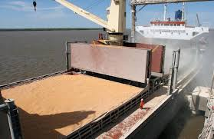
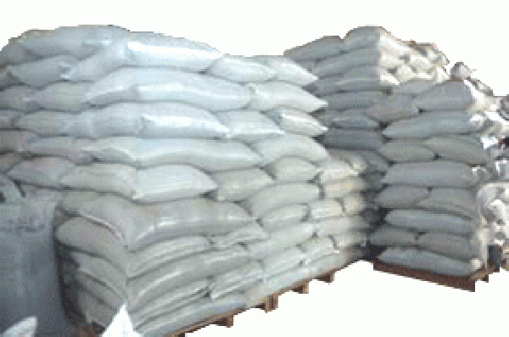
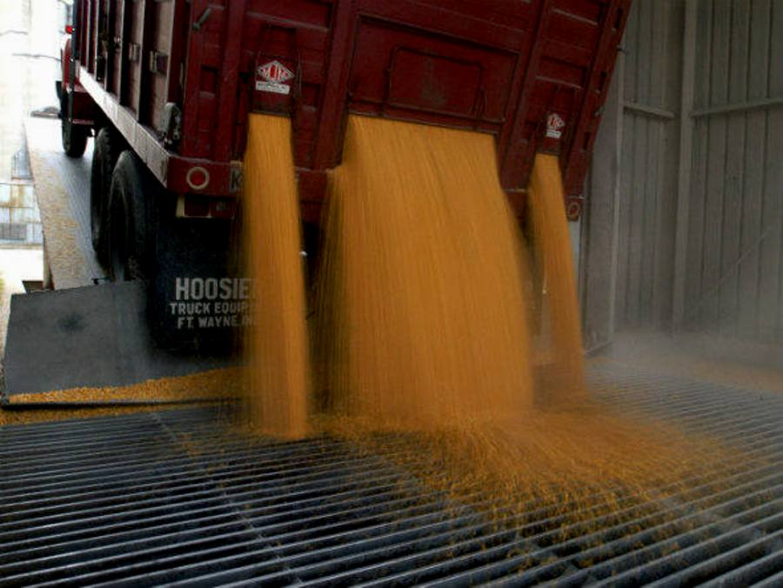
¿CONTROL DE CALIDAD?

Slide 3
Establece estándares para la evaluación de la calidad
Grain
Inspection
Packers and Stockyards
Administration
GIPSA
USDA United States Deparment of Agricultura

Slide 4
CONTROL DE CALIDAD : Es un conjunto de técnicas y actividades sistemáticamente planeadas y realizadas para garantizar el cumplimiento de las especificaciones técnicas de un producto.

Slide 5
¿QUE ES CALIDAD? Propiedad o conjunto de propiedades inherentes a un producto que permiten apreciarlo como igual, mejor o peor que los restantes de su misma especie.

Slide 6
DIAGRAMA DE MANUFACTURA DE ALIMENTO

Slide 7
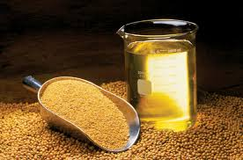
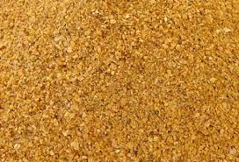
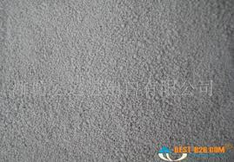
RECEPCION DE MATERIA PRIMA Ingredientes

Slide 8
BASURA USTED APLICA A SUS ANIMALES Y BASURA OBTENDRA La calidad de la materia prima es primordial y debe ser optima

Slide 9
ESPECIFICACIONES TECNICAS : 1-Humedad. 9-Fosforo 2-Ceniza 10-Micotoxinas 3-Proteina 4-Grasa 5-Fibra 6-Densidad 7-Acidez 8-Calcio

Slide 10
CARACTERISTICAS: -Olor -Color -Sabor -Temperatura

Slide 11
ANALISIS DE LABORATORIO 1-Bromatologico: Humedad, proteína, grasa, ceniza, Fibra, calcio, fosforo. 2-Fisico químico: Granulometría, Densidad. 3-Microbiológico: Conteo de bacterias, Hongos, levaduras y nivel de micotoxinas. 4-Analisis de grasas y aceites: Acidez, rancidez, índice de peróxido . 5-Otros: Solubilidad de la proteína de la H. Soya ( 75-85 )menor 75 sobrecocinada, mayor 85 cruda, con el NIR , Aminoácidos totales y digestibles.

Slide 12
PROCESO DE PRODUCCION
Molienda
Mezclado
Peletizacion / extrusion
Envasado

Slide 13
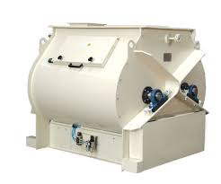
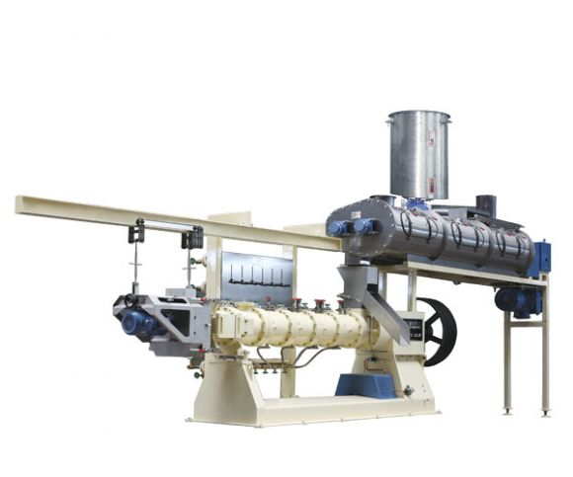
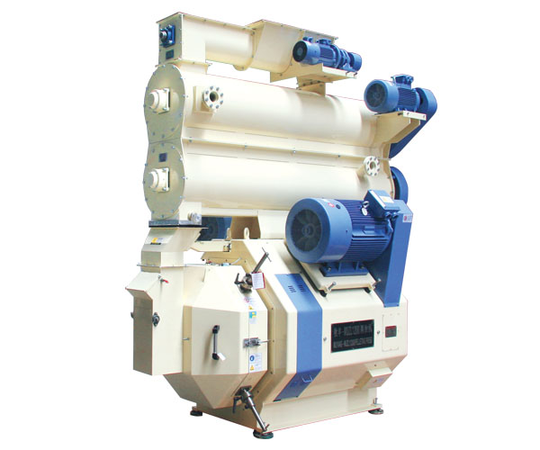
EQUIPOS

Slide 14
MOLIENDA : A) Debe garantizar un tamaño de partícula adecuada y homogénea. B) Utilizar cribas de 4mm de diámetro. C) Granulometría de 650 micra es el mas adecuado para cerdo .

Slide 15
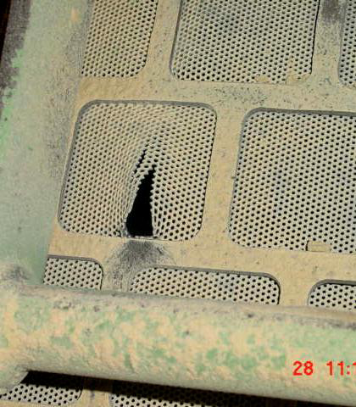
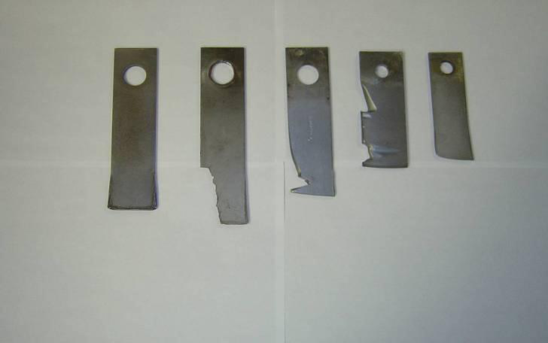
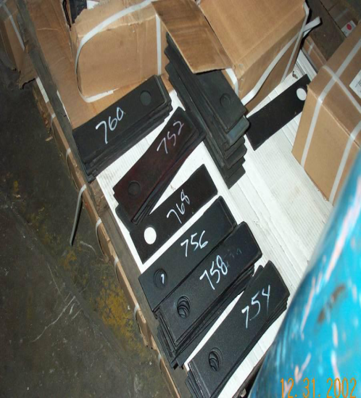
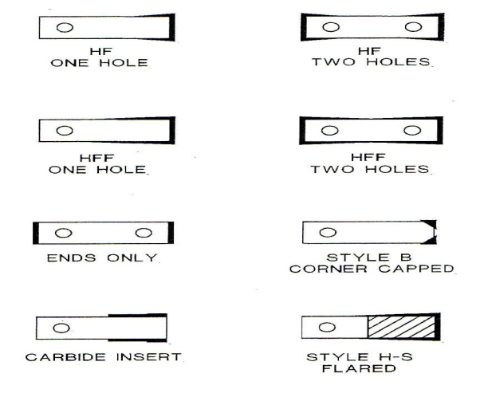
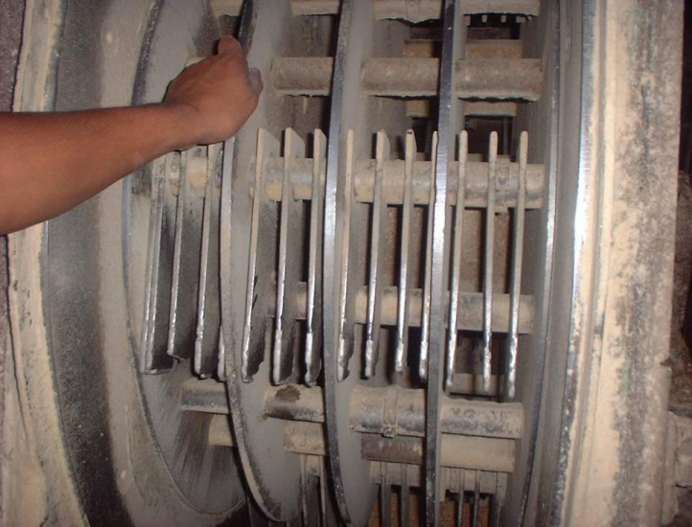
MANTENIMIENTO DEL MOLINO

Slide 16
Una molienda precisa garantiza un mezclado homogéneo y con calidad.

Slide 17
MEZCLADORA ?
Horizontal(Cinta, Paleta).
Vertical
De tambor rotativo

Slide 18
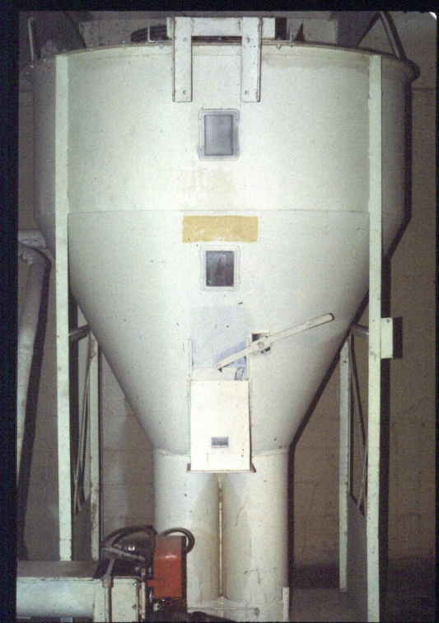
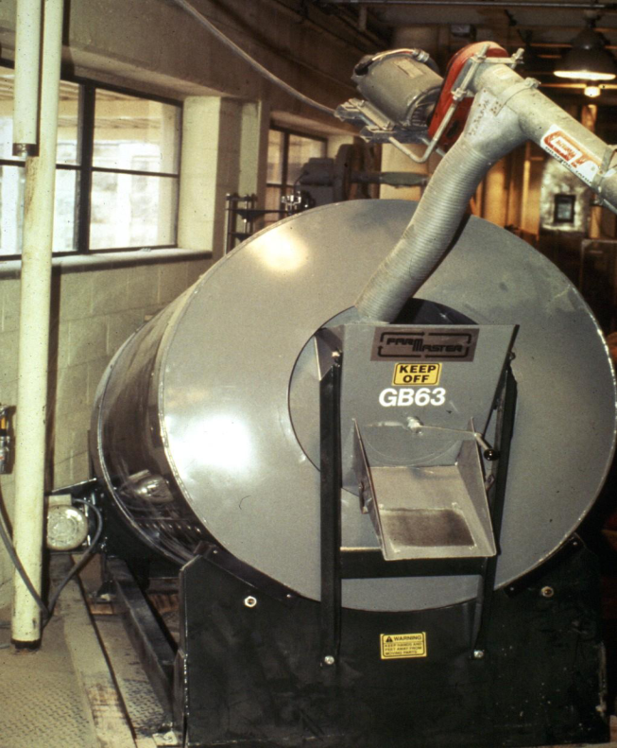
MEZCLADORA :

Slide 19
PATRON DE MEZCLADO EN MEZCLADORA S HORIZONTALES DE CINTAS

Slide 20
PATRON DE MEZCLADO EN MEZCLADORAS HORIZONTALES DE PALETAS

Slide 21
PATRON DE MEZCLADO EN MEZCLADORAS VERTICALES

Slide 22
PATRON DE MEZCLADO EN MEZCLADORAS DE TAMBOR ROTATIVO

Slide 23
EL MEZCLADO : -Una mezcla perfecta es cuando cada muestra tomada tiene las mismas proporciones de partículas y nutrientes igual a la muestra entera. -En la practica es imposible lograr una mezcla perfecta.

Slide 24
FACTORES QUE INFLUYEN EN UN BUEN MEZCLADO: -Tamaño y forma de la partícula. -Densidad. -Carga electrostática -Higroscopicidad -Capacidad de fluidez

Slide 25
El personal de control de calidad debe monitorear continuamente la granulometría del maíz molido , la harina de soya y otros ingredientes que puedan incidir en la homogeneidad del mezclado.

Slide 26
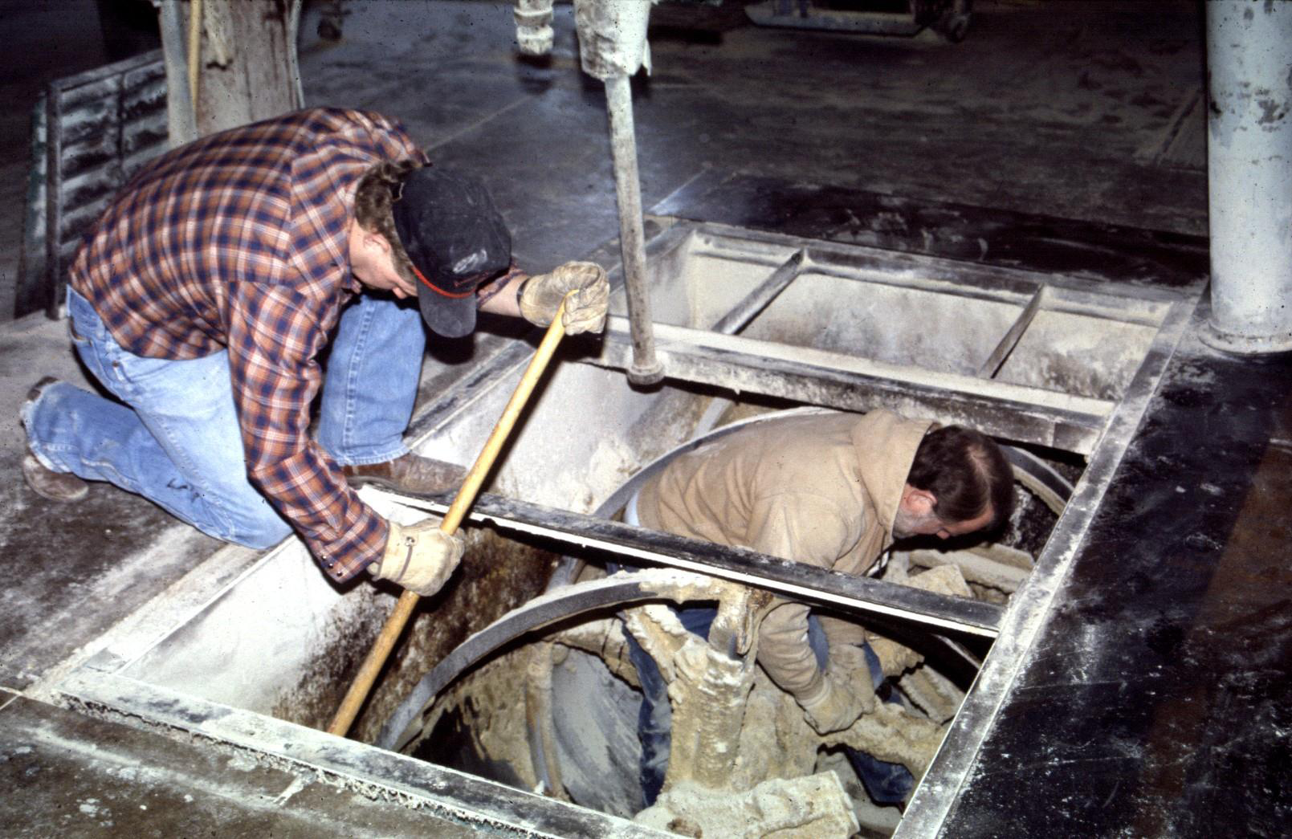
LIMPIEZA ?

Slide 27
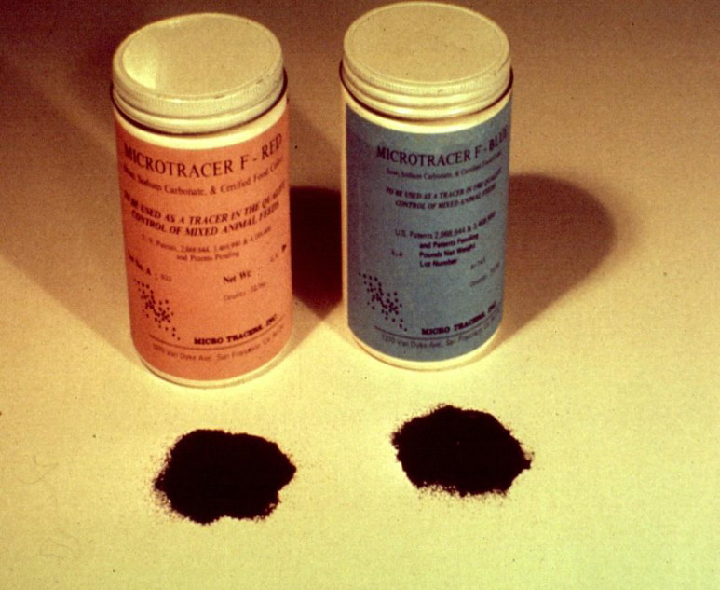
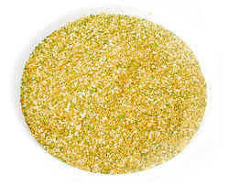
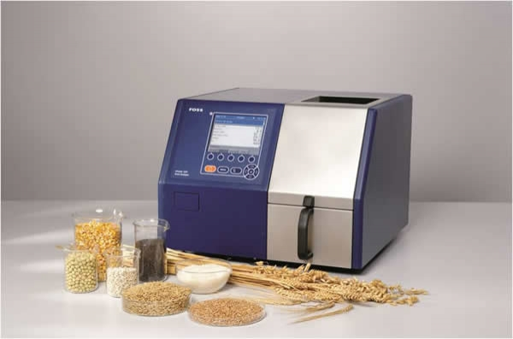
PRUEBA DE MEZCLADO
Coeficiente de Variación CV% (<10%).
Tiempo optimo de Mezclado TOM (Determinar ).
Con microtrazadores
Ion sodio
Otros

Slide 28
EFECTO DEL TIEMPO DE MEZCLADO EN EL COEFICIENTE DE VARIACION (CV)

Slide 29
EFECTO DE TAMAÑO DE LA PARTICULA EN LA EFICIENCIA DEL MEZCLADO

Slide 30
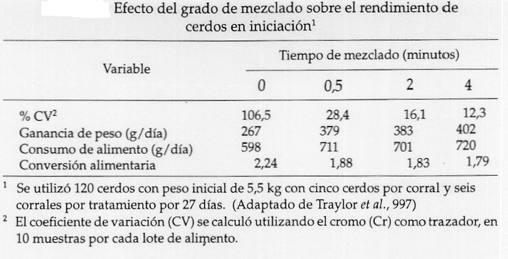

Slide 31
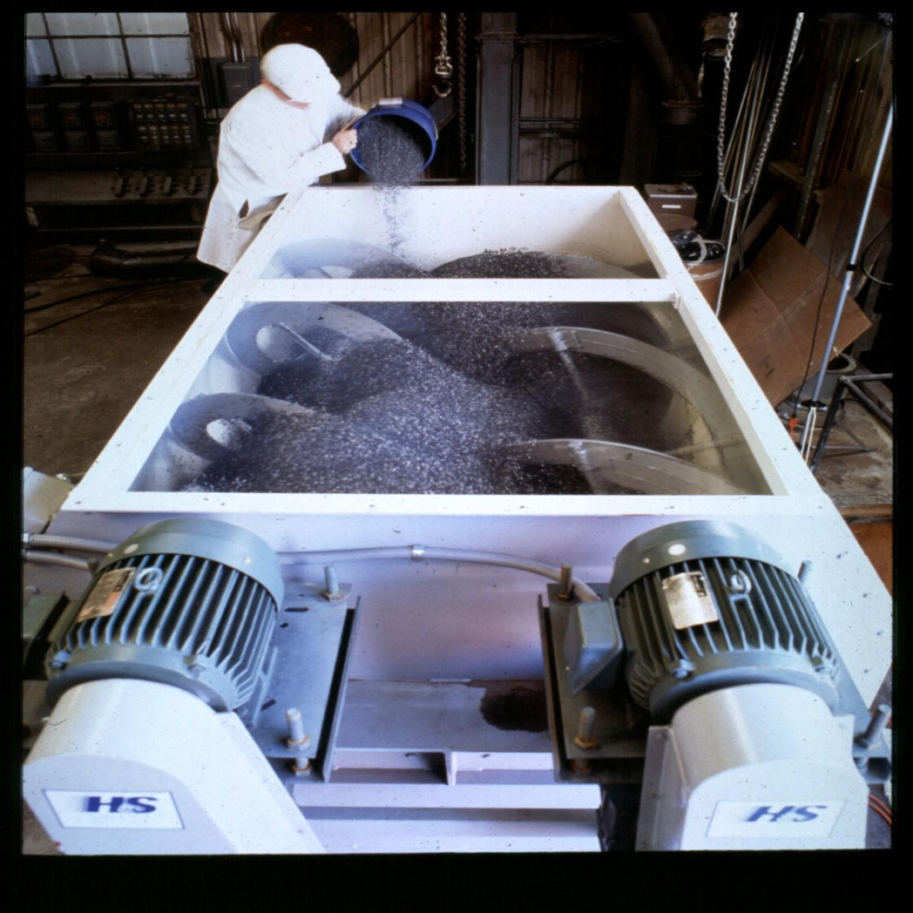
MEZCLADORA DE DOBLE EJE DE CINTA

Slide 32
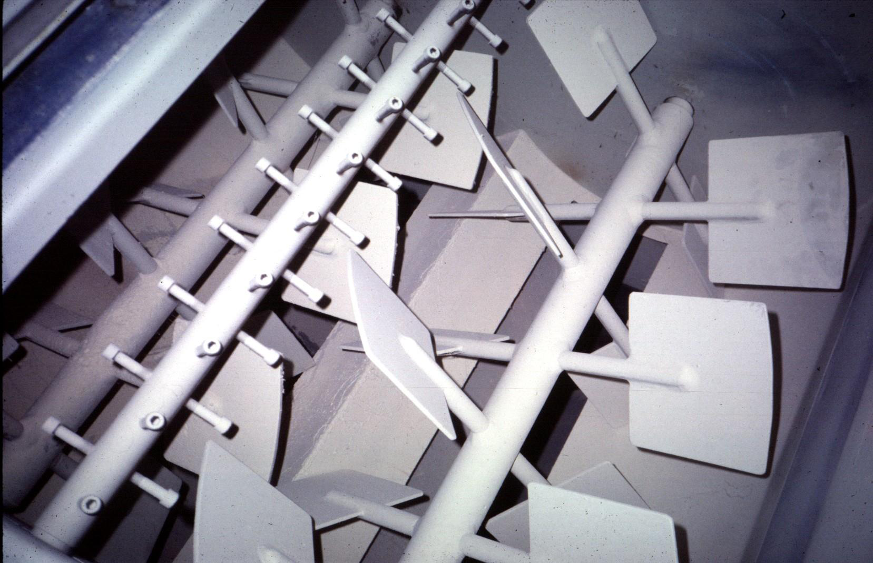
MEZCLADORA DE DOBLE EJE DE PALETA

Slide 33
EL SOBRELLENADO AFECTA LA MEZCLA

Slide 34
MEZCLADORA S HORIZONTALES PARAMETROS:
La cinta debe sobresalir 5-10 cm sobre la superficie del alimento.
Rpm 30 -40.
Espacio entre la cinta y pared de la mezcladora 6.35 mm.
Carga de la mezcladora:
Maíz
Calcio +fosforo + sal + premix vit + min + aditivos (antibióticos, antihongo, atrapador micotoxinas, enzimas, ect).
Harina de soya + afrechos + DDGs, ect.
Líquidos (grasas/aceites/melaza).

Slide 35
MEZCLADORAS VERTICALES PARAMETROS:
20 -30 cm entre el borde superior del tubo elevador y la superficie del alimento.
Espacio entre pared del tubo elevador y gusano 6.35 mm
Rpm 200-300
Adición de liquido 1-2 % máximo.

Slide 36
CINTA MODERNA

Slide 37
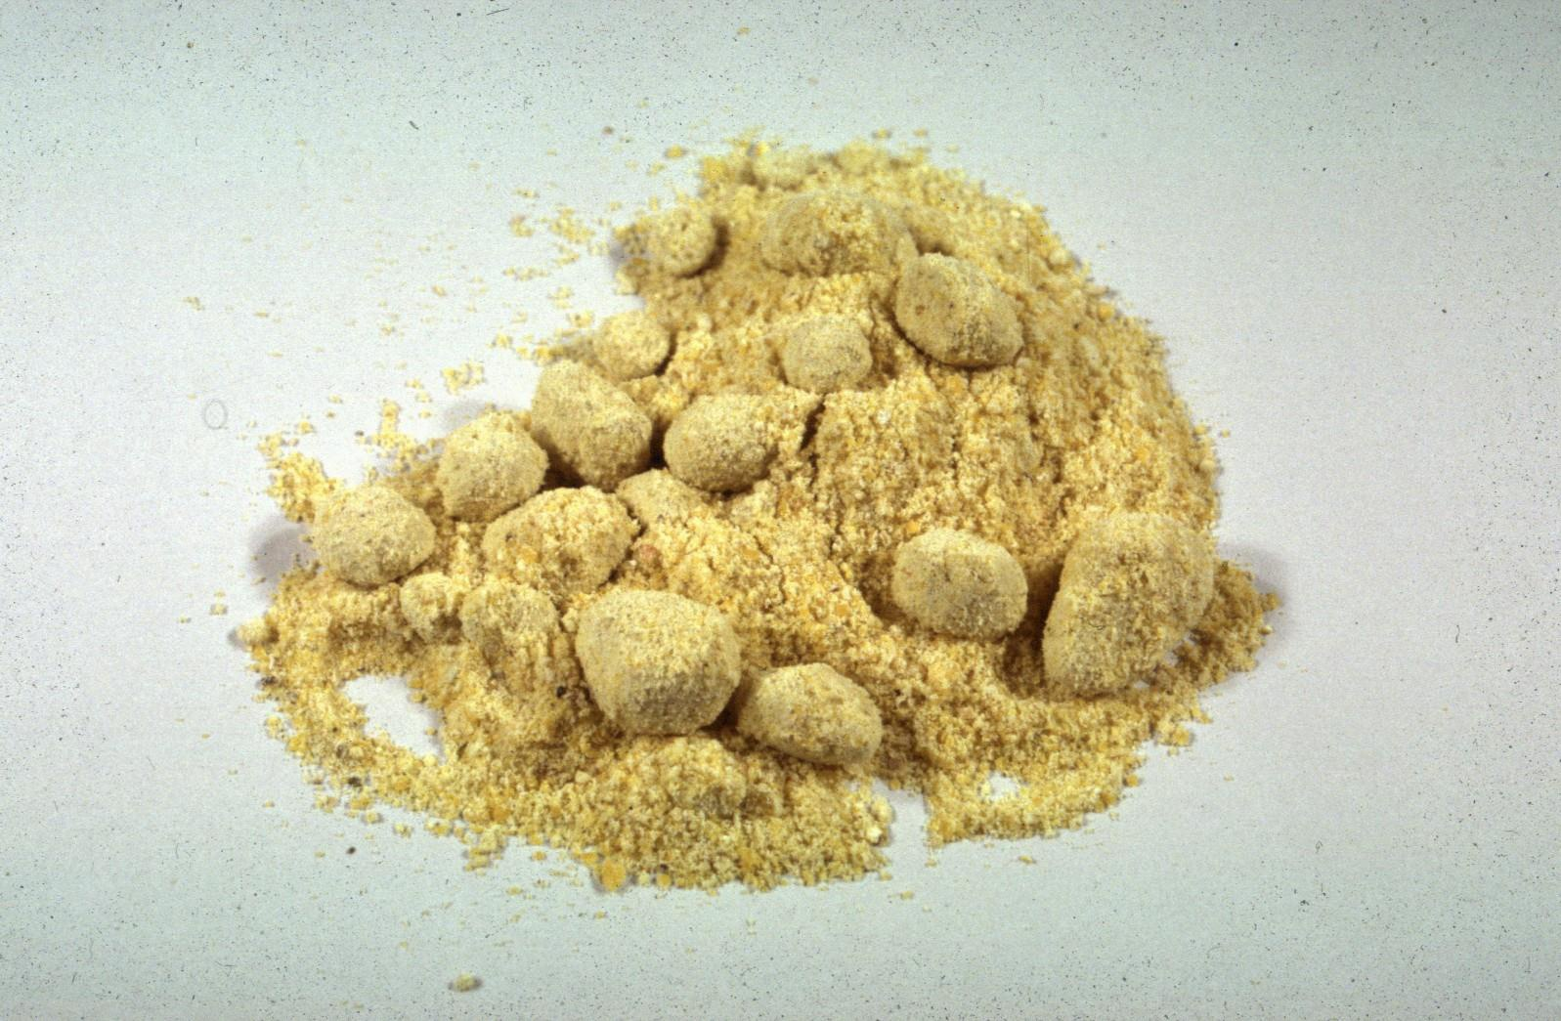
APLICACIÓN DE GRASAS/ACEITES/MELAZA

Slide 38
CALIDAD DEL PELLET
Temperatura después de enfriar es 2-3°C arriba de la ambiental
Medir dureza: Con equipo Kansas
Medir finos
Ver que factores afectan

Slide 39
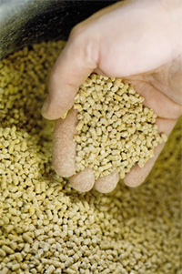
MEDIDOR DE PDI (Pellet Durability Index)

Slide 40
FACTORES QUE INCIDEN EN LA CALIDAD DEL PELLET
Nivel de humedad de la fórmula
Contenido de grasa/aceite
Calidad del vapor
Condición y resistencia del dado
Condición y superficie del rodillo

Slide 41
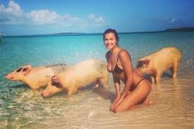
MUCHAS GRACIAS
DSM NUTRITIONAL PRODUCTS PRODUCIENDO TECNOLOGIA DE PUNTA PARA LA NUTRICION Y SALUD DE LOS ANIMALES .

